Slide 1
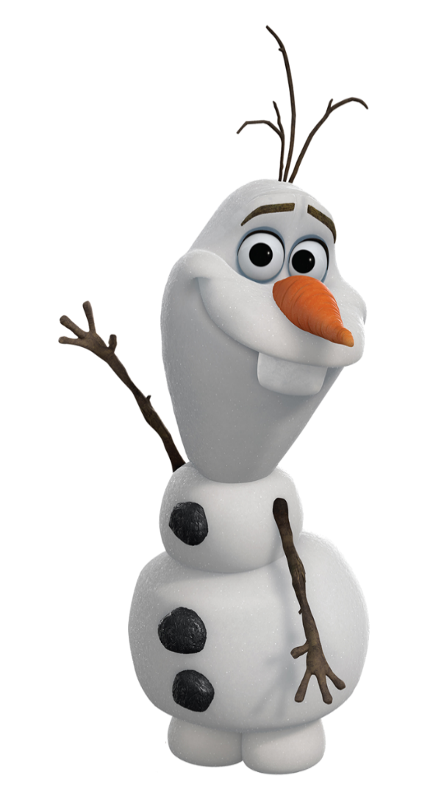
Поиск рождественских традиций с Олафом

Slide 2
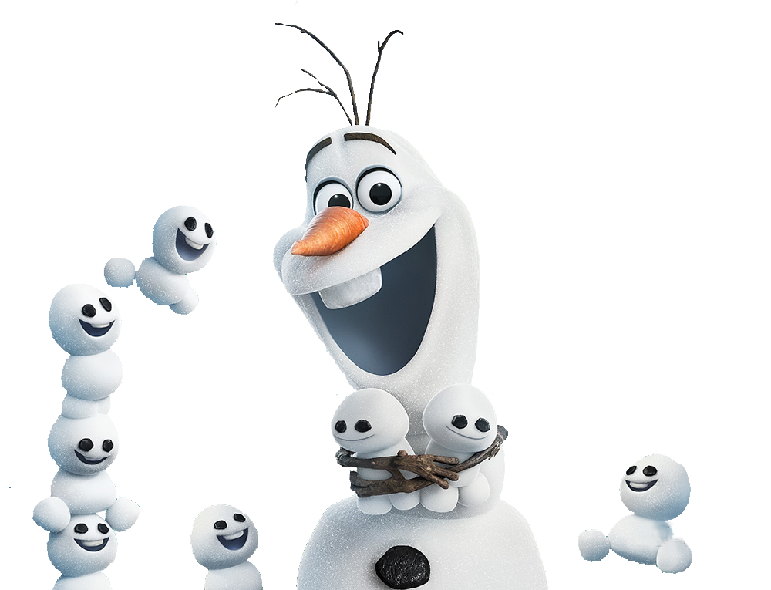
Правила игры
Игра проходит в командах;
Баллы получает та команда, участник которой быстрее дал ответ на задание;
Если командой дан неверный ответ, право озвучить ответ переходит второй команде.

Slide 3
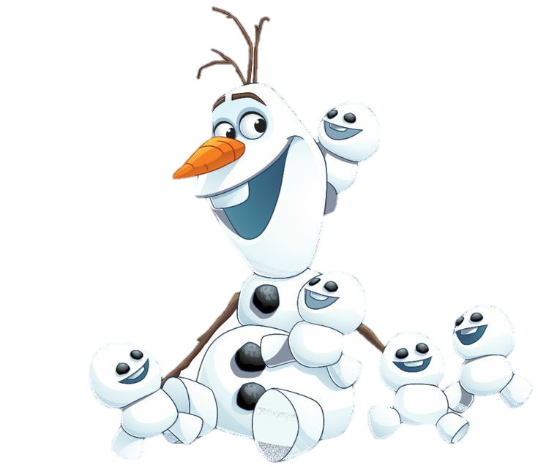
Снежок | Холодок

Slide 4
Вязаный свитер
Носки у камина
Нарядная ёлка
Рождественский хоровод
Имбирные пряники
Рождественский кекс
Карамельные трости
Баня
Сказки

Slide 5
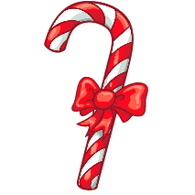
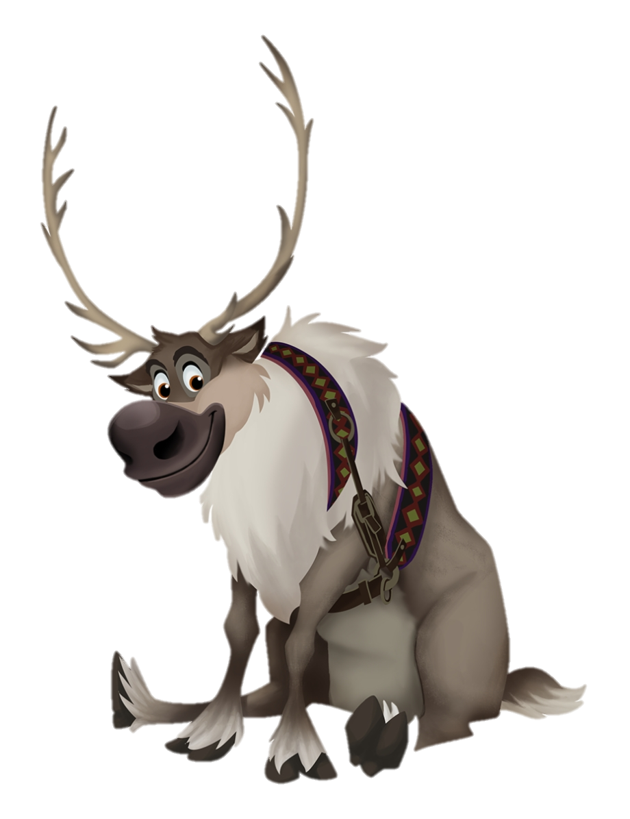
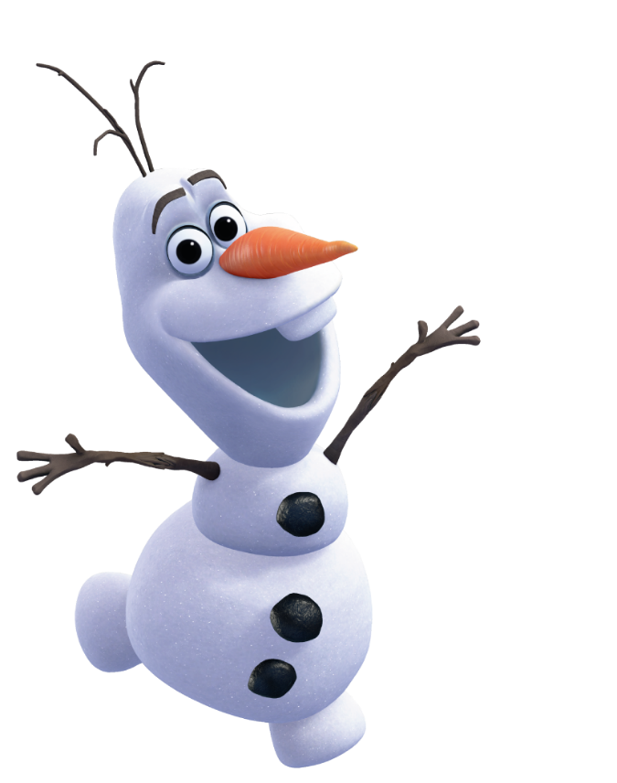
Карамельные трости
2 балла
У Свена день рождения 21 ноября. На празднование дня рождения придут гости со всего королевства. Помогите Олафу посчитать, сколько нужно приготовить карамельных тростей для праздника.
2111
Запишите число рождения Свена.
Умножьте его на 2.
К полученному числу припишите ноль.
К результату прибавьте 73.
Полученное число умножьте на 5.
Прибавьте номер месяца, в котором родился Свен.
Вычтите 365.
Полученный результат – количество тростей.

Slide 6
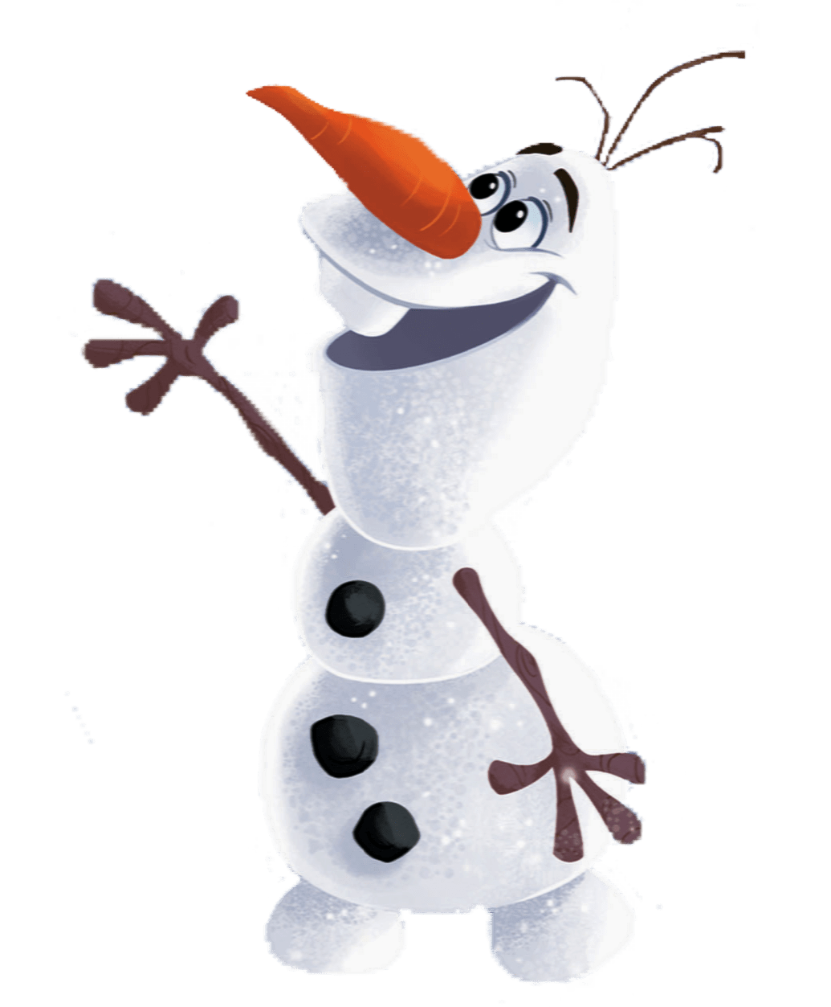
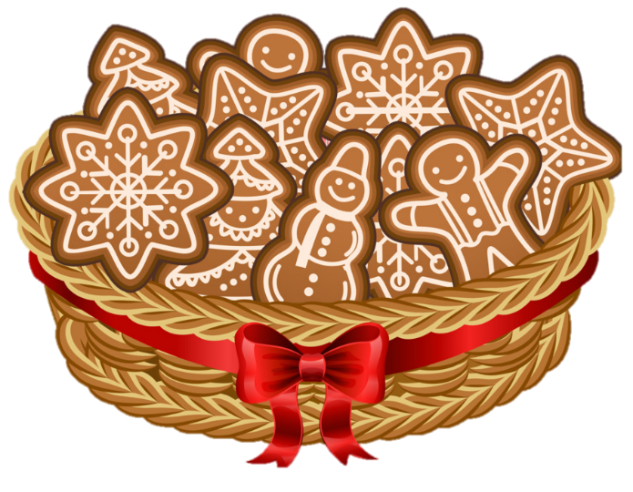
Имбирные пряники
1 балл
В двух пачках лежат пряники. В первой пачке было $\frac{1}{3}$ всех пряников. Сколько пряников было во второй пачке, если в первой пачке 30 пряников?
60

Slide 7
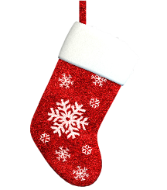
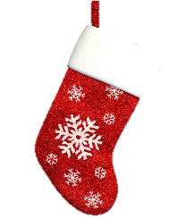
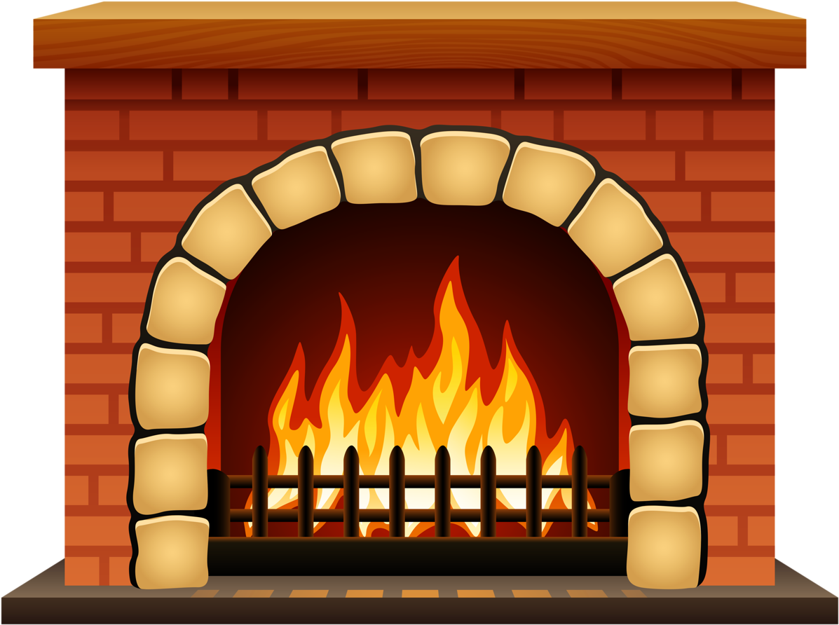
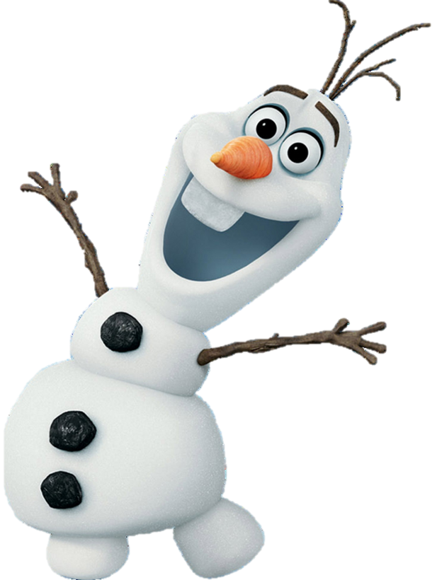
Носки у камина
1 балл
1 балл
Я приношу с собою боль,
В лице большое искажение.
А «Ф» на «П» заменишь коль,
То сразу превращусь я в знак сложения
Счастливой цифру ту считают,
При счёте её применяют.
А «М» вот на «Т» поменяли –
И рыбы немало поймали.
флюс – плюс
семь – сеть

Slide 8
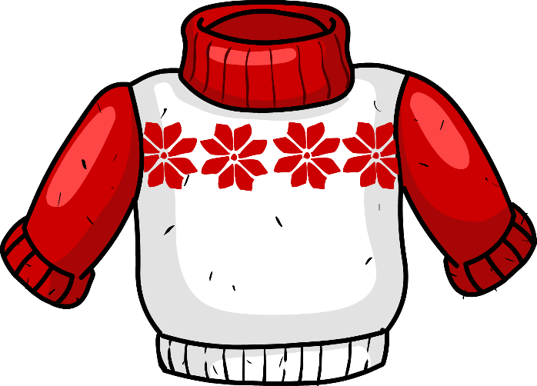
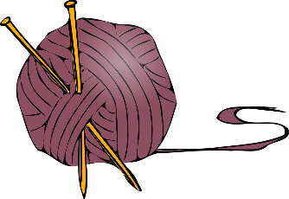
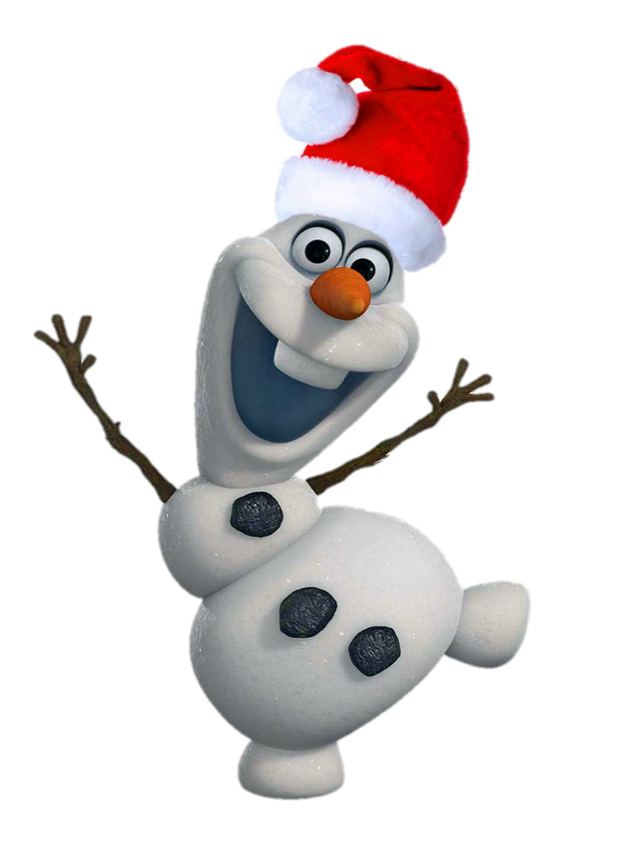
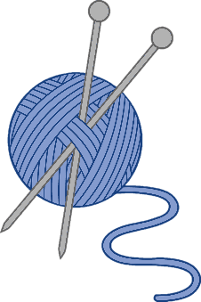
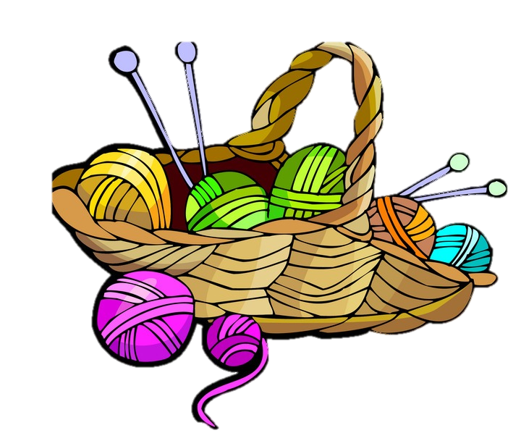
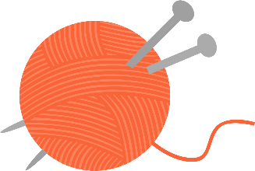
Вязаный свитер
1 балл
$$\left(0,4+\frac{11}{15}\right)∙1\frac{2}{7}$$
$$1\frac{16}{35}$$

Slide 9
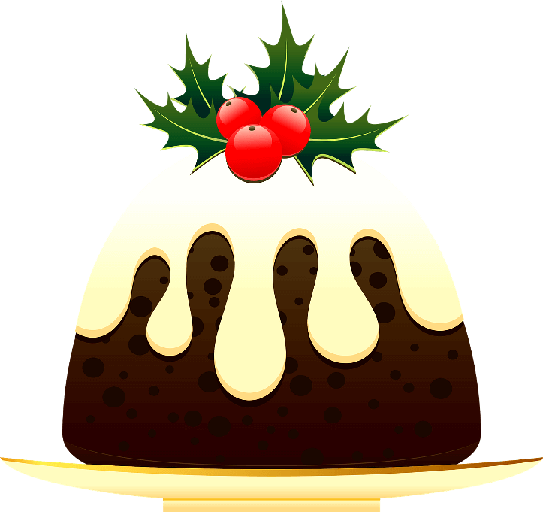
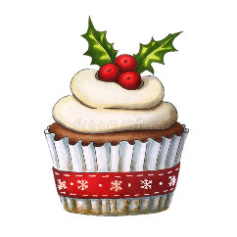
Рождественский кекс
$$\frac{11}{4}$$
Запишите смешанное число $2\frac{3}{4}$ в виде неправильной дроби;
Выделите целую часть дроби $\frac{240}{15}$;
Укажите число, обратное $2,3$;
Найдите $25\%$ от $60$;
Найдите НОД чисел $102$ и $54$;
Найдите число, $\frac{2}{3}$ которого равно $30$.
1 балл
16
$$\frac{10}{23}$$
15
1 балл
6
45

Slide 10
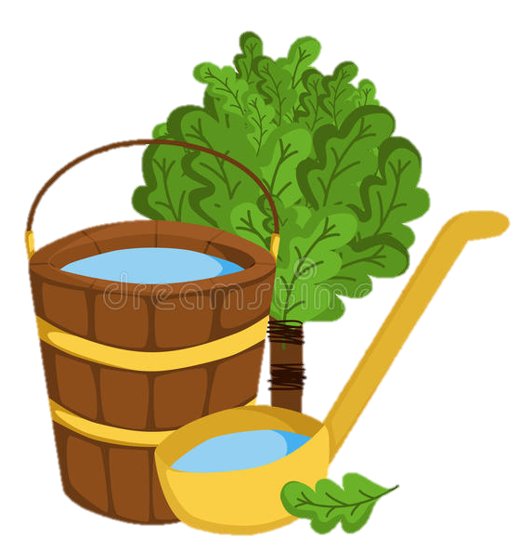
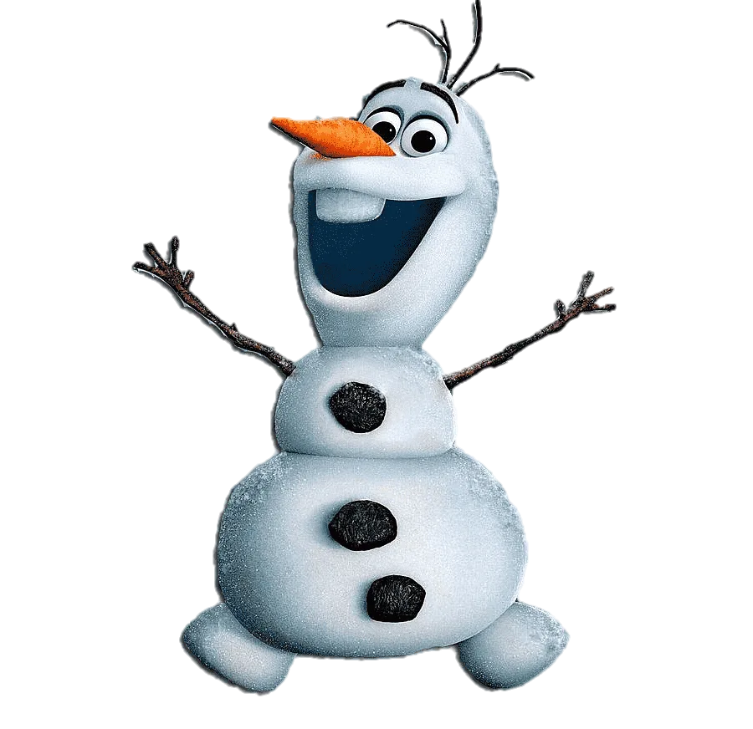
Баня
Найдите лишнее по смыслу слово
Баррель
Литр
Галлон
Килограмм

Slide 11
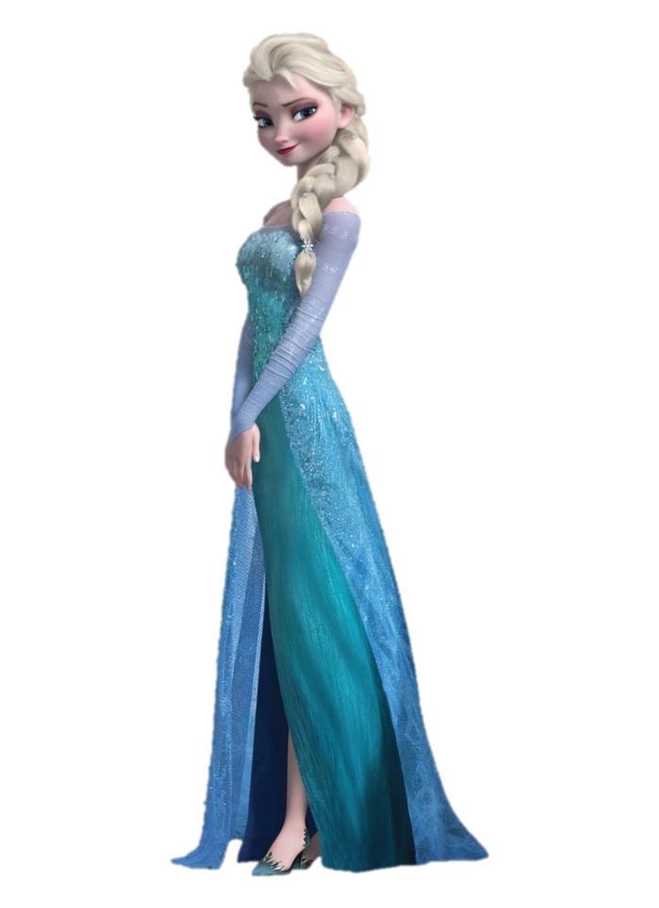
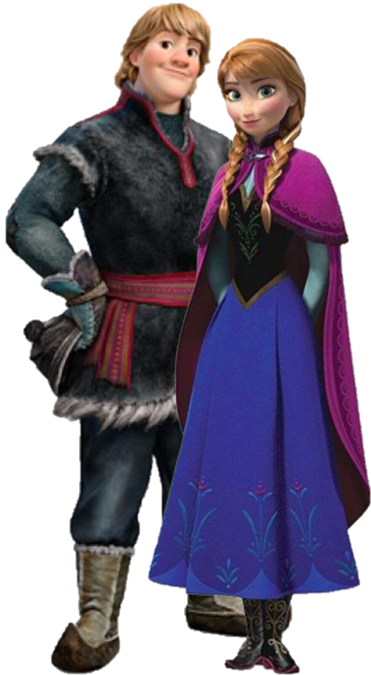
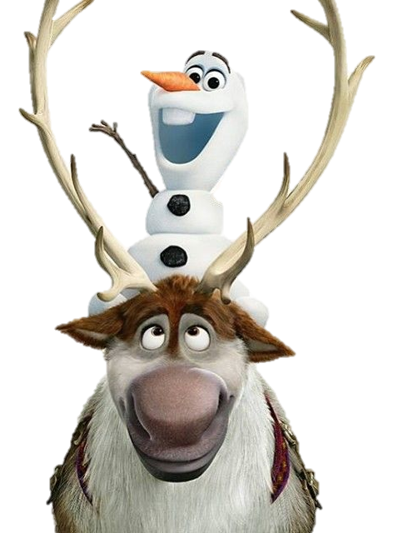
Сказки
1 балл
1. Свен тяжелее, чем Кристоф, а Кристоф тяжелее Анны. Кто тяжелее Свен или Анна?
2. Анна, Эльза и Кристоф играют на музыкальных инструментах. Двое умеют играть на гитаре, а один на губной гармошке. На каком инструменте играет Эльза, если Кристоф с Анной и Эльза с Кристофом играют на разных инструментах?
1 балл
1. Свен
2. Гитара

Slide 12
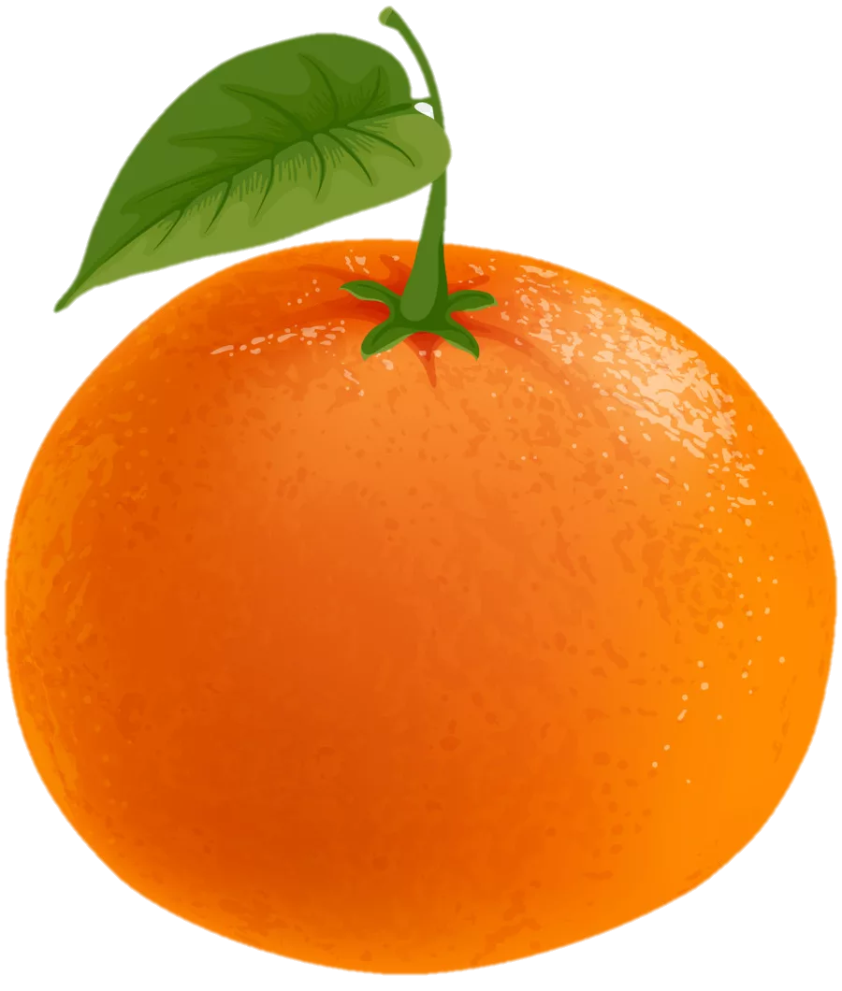
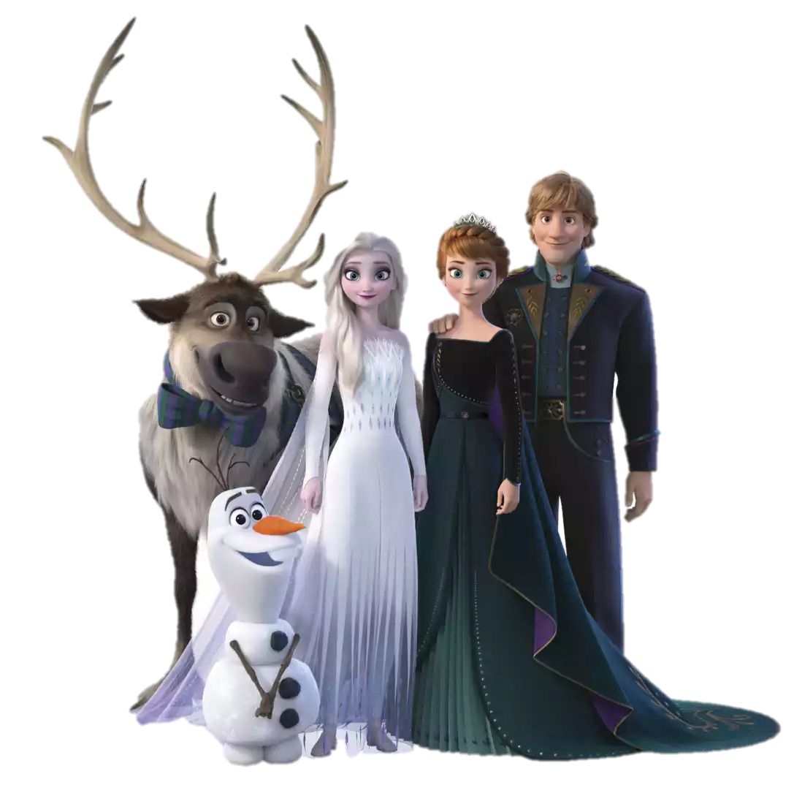
Рождественский хоровод
1 балл
У Олафа было три целых мандаринки, четыре половинки и восемь четвертинок. Сколько было мандаринок?
7

Slide 13
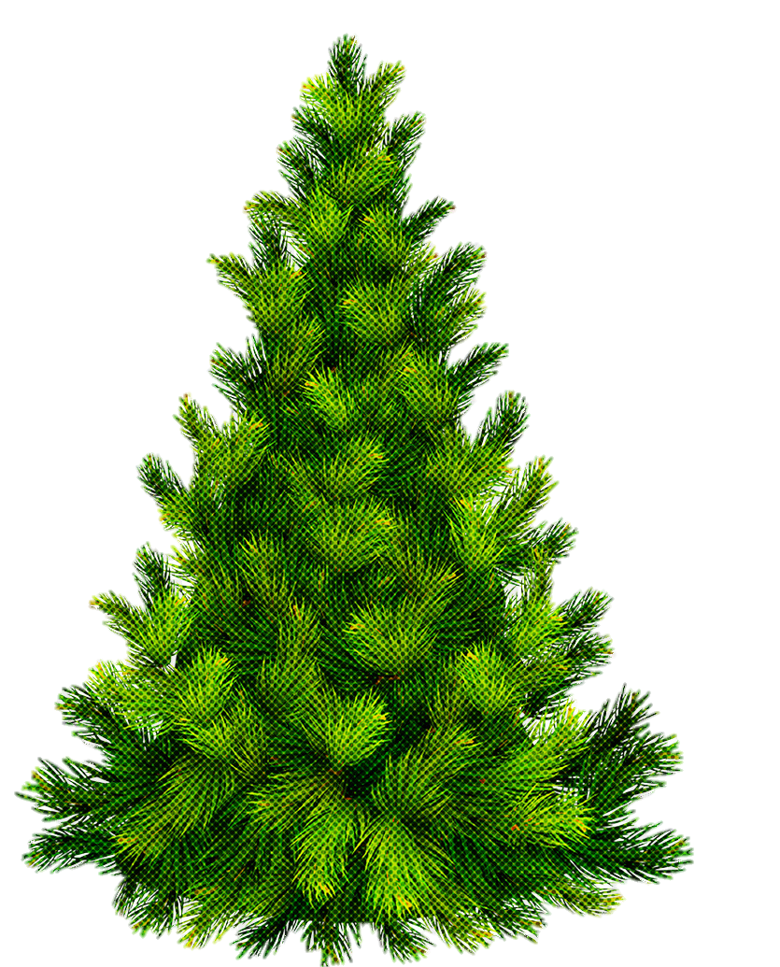
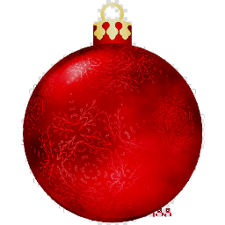
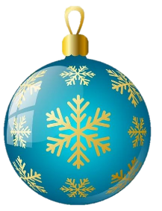
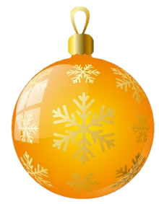
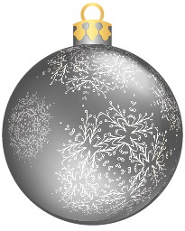
Нарядная ёлка
Тройка лошадей пробежала 30 км. Какое расстояние пробежала каждая лошадь?
Петух, стоя на одной ноге, весит 3 кг. Сколько будет весить петух, стоя на двух ногах?
На руках 10 пальцев. Сколько пальцев на 10 руках?
Зайцы пилят бревно. Они сделали 10 распилов. Сколько получилось чурбачков?
Что тяжелее один килограмм гвоздей или один килограмм ваты?
Если в 12 часов дня идет дождь, то можно ли утверждать, что через 36 часов будет солнечная погода?
За каждое задание 1 балл

